Slide 1
项目介绍
home
私人关系助理
以人为索引，整理交流、近况、承诺与往来
产品功能、记忆与 Agent 架构、验证与后续方向
v0.11.0 2026 年 10 月 19 日
Notes:
home 围绕人物组织近况、交流、承诺和资金往来，支持从今日跟进、准备沟通、记录实际结果到审阅记忆提案的完整流程。本次在原42页介绍基础上更新当前能力、界面与验证，保留完整架构和竞品定位。竞品公开资料沿用10月16日核对结果。
资料依据（v0.11.0，代码 e6a3c6d，2026-10-19）：
- README.md
- docs/UI_WORKSPACE_V011.md
- demo/README.md

Slide 2
01 产品定位
项目概览
0.11 已形成可回顾、跟进与纠错的工作台
以人物档案为中心的关系工作台
工作对象
人物背景、互动历史、关系变化、承诺与收付记录。
主要产出
可追溯档案、沟通简报、记忆提案与有来源回答。
使用方式
本地运行，浏览器访问，个人独立使用。
技术边界
资料保存在本机，相关内容通过配置的模型 API 推理。
home
项目介绍 / 2026.10
02
Notes:
home 是以人为索引的本地单用户关系助理。它把交流资料、人物近况、承诺和资金往来组织为可查询、确认和纠错的档案；0.11 的核心体验已连接今日跟进、沟通准备、实际结果、记忆提案与后续查询。研究、技能、项目和关系星图仍保留。
资料和附件保存在本机，但推理不是完全离线：抽取、生成和图片转写会将相关资料发送给配置的模型 API。当前没有多用户登录、IM 自动同步或代发消息。
当前依据（2026-10-19）：README.md:1、:5、:13、:65；app/api/main.py:37；docs/UI_WORKSPACE_V011.md:7。
本轮实现基线：e6a3c6d，应用版本 0.11.0。

Slide 3
01 产品定位
聚焦的问题与使用人群
以下人群与需求是产品假设，尚无市场验证数据
交流信息散落
长期维护合作关系的个人
消息、截图和文档分散，会前需要重新翻找。
创业者、业务拓展、客户成功、咨询等场景。
人物近况会变化
需要记住约定与往来的个人
同名、别名、换城市或换工作，容易把旧事实当成现状。
会前回忆、会后整理。
合作跟进、亲友近况回顾。
home
项目介绍 / 2026.10
03
Notes:
这些问题与人群由当前功能推导，不能写成已完成用户访谈、市场验证或付费需求证明。共同点是需要跨较长时间维护多个联系人的背景与约定。建议后续选择少量实际用户观察其会前、会后和跟进工作，确认产品是否减少重复整理与遗漏。亲友场景也可能成立，但与业务联系人的频率、敏感程度和价值判断不同。
资料依据（代码基线 2725b74，2026-10-16）：
- README.md:3–5
- app/agent/prompts.py:3–23

Slide 4
01 产品定位
完整使用流程
从记录近况到实际沟通，再把结果审阅入档
环节 | 用户或系统的动作 | 形成的结果
1 记录 | 文字记事或导入聊天、截图和文档 | 原文、附件与回执
2 核对 | 身份消歧、来源确认与历史纠错 | 可追溯人物与记忆
3 准备 | 今日事项带入目标，准备沟通草稿 | 有来源简报与草稿
4 结果 | 确认实际联系、承诺及下次提醒 | 联系与后续安排
5 更新 | 分析结果，审阅或忽略记忆提案 | 确认后更新档案
home
项目介绍 / 2026.10
04
Notes:
这一页展示已经实现的关系维护闭环。文字和导入资料进入核对与保存；今日事项可带入沟通目标，后台生成保留日期和来源的简报及草稿，用户编辑、复制并自行发送。只有用户确认实际沟通结果，系统才记录真实联系，同时按用户明确选择完成旧承诺、建立新约定及下次提醒。草稿和资料提及不会刷新联系时间。
实际结果可以另行分析为人物近况或偏好提案。模型只提出候选，用户可修改内容和日期后确认，或忽略；确认前不改变档案，也不重复登记联系、承诺和账目。并非所有历史摄入记忆都经过逐条人工确认，对话中的明确记事也可能按原有规则直接保存。
当前依据（2026-10-19）：README.md 的“沟通准备与实际联系”“今日跟进”“沟通后的记忆更新”；app/agent/followup.py:139、:239、:353；app/agent/outcome_memory.py:116、:244、:376；app/agent/agenda.py:245。
本轮实现基线：e6a3c6d，应用版本 0.11.0。

Slide 5
02 产品功能
工作台全景
四个日常入口，连接关系维护与全部工具
功能组 | 页面 | 主要用途
日常入口 | 今日、对话、人物、记忆 | 跟进事项、记录查询、档案与记忆
关系背景 | 关系星图、项目、人物历史 | 理解人物状态、关系与合作背景
行动与记录 | 待确认、承诺与提醒、往来账本 | 处理歧义、跟进约定、核对收付
探索与工具 | 沟通技能、深度研究、关系日志 | 复用沟通方法、研究与阶段回顾
运行管理 | 任务中心、设置与数据 | 查看进度，重试任务，备份与配置
home
项目介绍 / 2026.10
05
Notes:
0.11 对导航重新分组，日常高频入口为今日跟进、对话、人物档案与记忆。待确认单独保留；“行动与记录”包含承诺与提醒、项目、往来账本、关系日志；“探索与工具”包含关系星图、深度研究、沟通技能与任务中心；设置与数据位于侧栏底部。表格按用途归纳，不能把每行理解为侧栏分组的逐字复制。
关系星图没有删除，入口为“探索与工具→关系星图”，路由 #/atlas。记忆页包含已保存记忆和更新提案两个视图。手机底部保留四个日常入口，完整导航从菜单展开。
当前依据（2026-10-19）：web/index.html:42-63；docs/UI_WORKSPACE_V011.md:7、:28；README.md 的“功能与入口”。
本轮实现基线：e6a3c6d，应用版本 0.11.0。

Slide 6
02 产品功能
产品功能地图
人物档案连接记录、记忆核对与实际沟通
记录入口
核对与纠错
对话 / 聊天导出 / 附件
身份 / 来源 / 记忆纠错
人物档案
概览、沟通、记忆与历史
关系背景
沟通与更新
项目 / 互动 / 关系星图
准备 / 结果 / 记忆提案
实际结果经提案审阅，更新人物档案
home
项目介绍 / 2026.10
06
Notes:
产品图仍以人物档案为中心，但当前已具备独立的记忆查看与治理入口，以及沟通结果回流档案的闭环。记录入口包括对话、聊天导出和附件；核对包括身份、原始来源、字段历史与记忆纠错；关系背景包括项目、实际联系和关系星图；沟通更新包括准备、确认实际结果、单独分析以及审阅提案。
承诺、账本、技能、日志和研究仍是既有能力，并未因为本图突出核心闭环而删除。确认实际结果与确认记忆提案是两个不同操作，前者记录联系及明确约定，后者更新人物字段和记忆。
当前依据（2026-10-19）：docs/UI_WORKSPACE_V011.md:7-16；app/api/followups.py；app/api/outcome_memory.py；app/api/memories.py:130、:193；web/index.html:48-55。
本轮实现基线：e6a3c6d，应用版本 0.11.0。

Slide 7
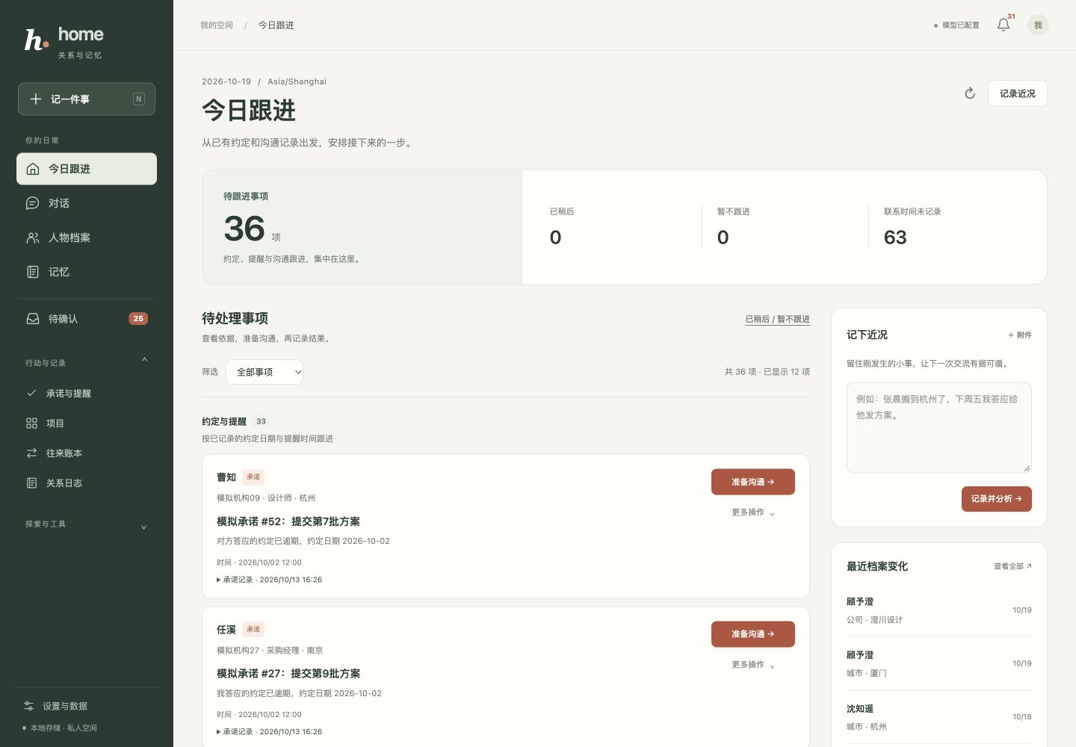
02 产品功能
今日跟进
有原因、有来源地安排下一次沟通
约定与提醒
到期事项与来源放在一起。
沟通跟进
等待回复与后续跟进
联系周期
按实际联系判断，可稍后或准备沟通。
实际运行界面，全部使用虚构演示资料
home
项目介绍 / 2026.10
07
Notes:
今日跟进按配置时区和确定性规则组织事项，不调用模型排序。优先展示到期承诺和提醒，再展示等待回复至少三天、明确标记待跟进而未另设提醒的沟通，以及超过个人联系周期的人。承诺关联提醒合并，已完成、归档、被新安排替代的事项退出。没有真实联系记录的人单独展示，不计算为长期未联系。
每项提供人物背景、原因、日期和来源；准备沟通带入具体目标。稍后、暂不跟进与恢复按事项来源版本保存，不会自动完成承诺或改变原提醒触发时间。人物联系周期默认 14 天，可设 1—365 天或关闭周期建议。0.11 只按已有 kind 分组并突出主操作，未改变后端排序规则。
当前依据（2026-10-19）：app/agent/agenda.py:49、:56、:107、:245、:291；migrations/007_agenda.sql；docs/UI_WORKSPACE_V011.md:11、:16；README.md 的“今日跟进”。截图采用 docs/assets/v011/today-desktop.jpg。
本轮实现基线：e6a3c6d，应用版本 0.11.0。

Slide 8
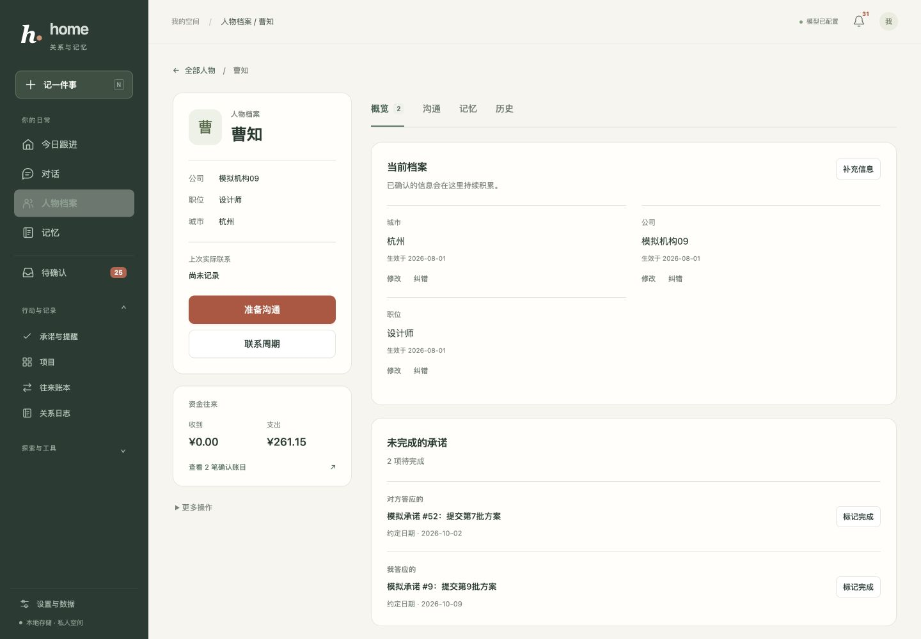
02 产品功能
人物档案
独立人物页面，按概览、沟通、记忆和历史分区
独立详情页
身份、实际联系与沟通入口固定呈现。
四个页签
概览、沟通、记忆与历史。
日期与深链
历史可按日期回看，页签可直达。
实际运行界面，全部使用虚构演示资料
home
项目介绍 / 2026.10
08
Notes:
0.11 将人物长抽屉改为独立详情页。固定身份区提供人物背景、真实联系时间、准备沟通和联系周期。概览、沟通、记忆、历史四个页签分别组织当前资料、跟进结果、记忆提案及字段版本；账本和低频维护操作分区呈现。
详情路由为 #/persons/<person_id>，沟通、记忆、历史分别支持 ?tab=communication、?tab=memory、?tab=history。历史日期调用既有 at 接口，页签切换保留所选日期，但日期未写入 URL，不宣称日期筛选可深链。创建跟进、保存结果或处理提案后会刷新底层工作区，并保留当前页签和弹层；刷新失败提示保存已成功。
当前依据（2026-10-19）：docs/UI_WORKSPACE_V011.md:13、:20-34；web/person-workspace.js；web/person-workspace.css。截图采用 docs/assets/v011/person-desktop.jpg。
本轮实现基线：e6a3c6d，应用版本 0.11.0。

Slide 9
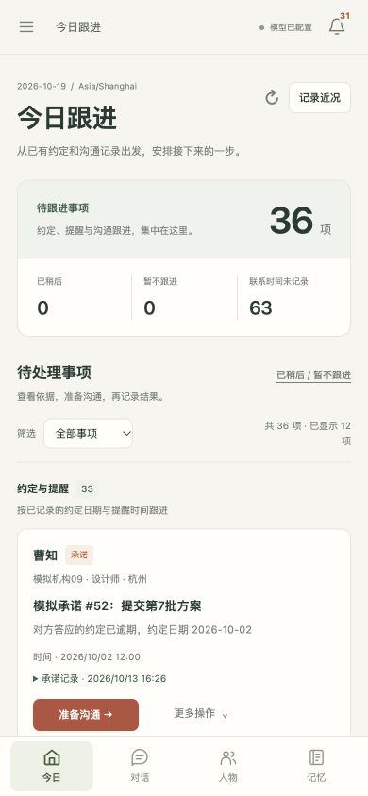
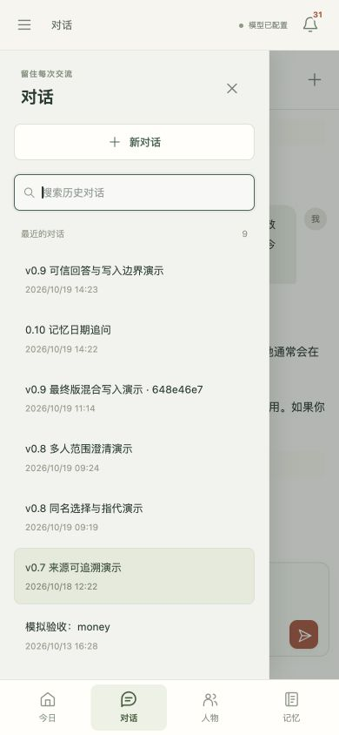
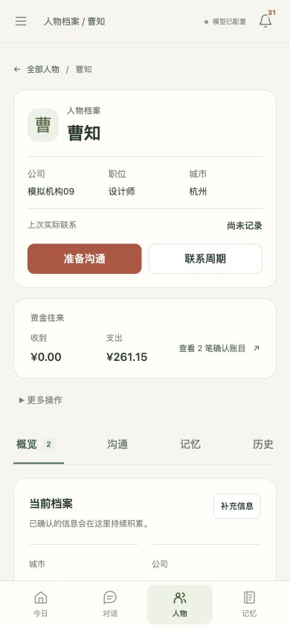
02 产品功能
桌面与手机的日常入口
手机底部保留高频导航，历史与完整工具从面板展开
四个日常入口
今日、对话
人物与记忆
抽屉互斥，支持键盘关闭与焦点恢复。
今日事项
历史会话
人物详情
home
项目介绍 / 2026.10
09
Notes:
本页展示0.11已经交付的手机布局。底部保留四个高频入口，完整导航和历史会话分别展开，面板互斥。人物四个页签可键盘操作，支持深链。320、390、800、1024和1440宽度核心页面均无文档横向溢出。验证范围是本轮浏览器与现有自动测试，不等于所有设备适配。
资料依据（v0.11.0，代码 e6a3c6d，2026-10-19）：
- docs/UI_WORKSPACE_V011.md
- web/workspace.css
- web/person-workspace.js

Slide 10
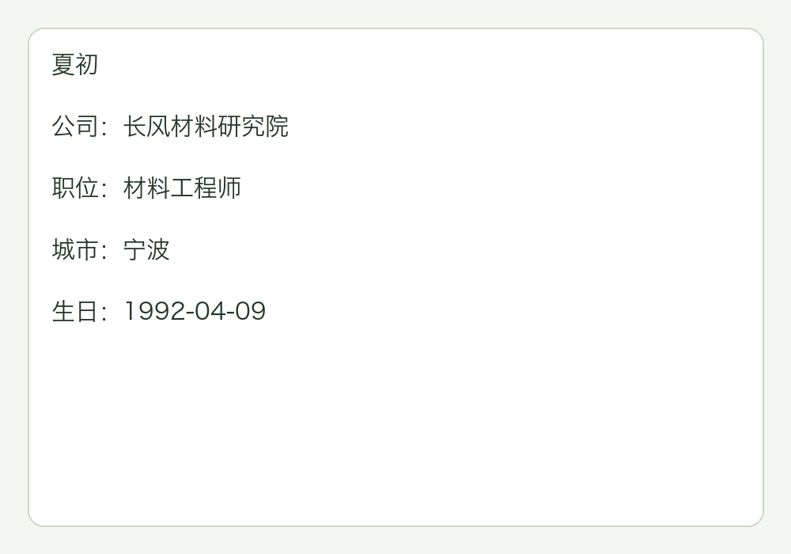
02 产品功能
多来源摄入
文字与附件统一进入解析、抽取和写入流程
来源 | 当前支持
文本与聊天 | 自然语言记录，按聊天身份解析
图片 | 截图、名片、收款凭证的视觉转写
文档 | Office 与 PDF 文本层
公开网页 | HTTP 抓取正文与来源 URL
虚构名片输入样例
限制：单次上传 50 MB，PDF 前 50 页文本层，不做扫描 PDF 逐页 OCR
home
项目介绍 / 2026.10
10
Notes:
上传和 URL 摄入通过统一入口进入持久任务。文件先规范化为文本或图片转写，再提取统一 patch。聊天导出使用专门模式，建议明确“自己”在导出中的名称，避免把对方的话记到用户身上。未指定时系统会推测并提示核对。当前上传上限为 50 MB，单轮文本上限 30,000 字。PDF 提取前 50 页文本层，不包含扫描 PDF 的逐页 OCR。网页只是 HTTP 正文抓取，无法完整处理登录页面或仅脚本渲染内容。
资料依据（代码基线 2725b74，2026-10-16）：
- app/ingest/normalize.py:28–111
- app/api/workspace.py:65、151
- web/app.js:54、63
- README.md:99、174、368
- data/qa/mock-replay-20261013-162624/business-card.png

Slide 11
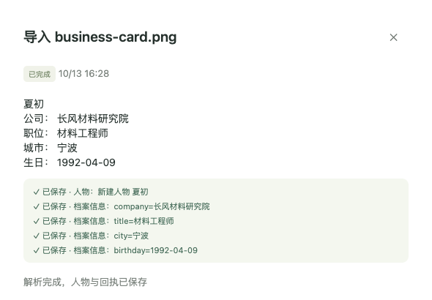
02 产品功能
记录到跟进的产品路径
同一份资料形成可核对的记录，并服务后续查询
输入资料
提取候选
确认归属
人物档案
查询与跟进
文字与附件
人物与事实
有歧义时处理
当前值与历史
答案与沟通草稿
名片摄入后的真实回执
新建人物与四个字段分别返回保存结果。
之后可以在档案中查询，或继续补充信息。
姓名、公司、职位、城市、生日
虚构演示资料。已保存表示写入完成，仍需核对语义和人物归属。
home
项目介绍 / 2026.10
11
Notes:
上方为产品操作路径，身份核对只在归属存在歧义时出现，不能解读成每次导入都强制人工确认。下方截图来自已完成的名片摄入任务，真实展示新建人物夏初和公司、职位、城市、生日四个字段的保存回执。截图中的资料全部虚构。保存回执反映数据库状态，不代表原文真实或模型理解一定正确。
资料依据（代码基线 2725b74）：
- app/ingest/normalize.py
- app/memory/apply.py
- app/memory/pending.py
- data/presentation-build-20261016/assets/ui-task-receipts.png
- demo/README.md

Slide 12
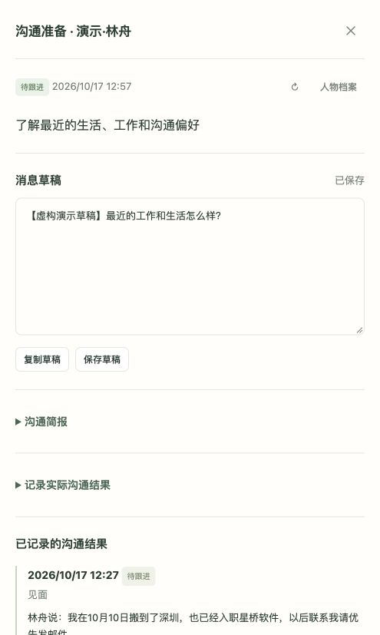
02 产品功能
沟通准备与实际结果
生成草稿与真实联系分别记录，结果可以继续形成记忆提案
准备沟通
结合人物与承诺，形成有来源简报和可编辑草稿。
确认实际结果
记录渠道与时间，选择完成承诺或设置下次提醒。
资料回到档案
另行分析近况与偏好，确认后才更新记忆。
实际运行界面，全部使用虚构演示资料
home
项目介绍 / 2026.10
12
Notes:
沟通简报保留资料快照及来源，用户编辑和复制草稿后自行发送。准备、复制和保存草稿均不代表发生联系。确认实际结果才更新联系时间，并在同一事务中处理用户明确选择的承诺与提醒。重复请求幂等，结果分析是独立操作，分析候选不能自动改档案。截图来自虚构演示人物已保存的跟进及处理历史，未新增真实模型请求。
资料依据（v0.11.0，代码 e6a3c6d，2026-10-19）：
- app/agent/followup.py
- app/api/followups.py
- app/agent/outcome_memory.py
- demo/README.md

Slide 13
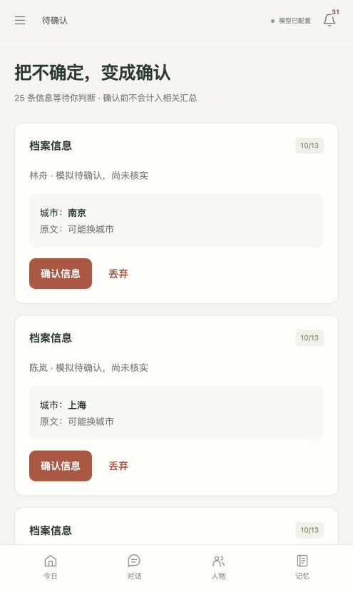
02 产品功能
待确认与保存回执
不确定信息提供核对入口，实际写入结果逐条返回
身份与事实核对
同名归属、候选字段与收付方向分别确认。
真实保存回执
已保存、待确认与跳过来自实际处理。
查询保持只读
分类失败说明未写入，显式分析保留旧决定。
实际运行界面，全部使用虚构演示资料
home
项目介绍 / 2026.10
13
Notes:
待确认的主要作用是把模糊归属和不确定抽取显式交给用户。对于方向不明的账目，界面还提供“收到”“付出”选择。确认前不会把这类账目计入金额汇总。保存回执来自写入层，而不是模型口头宣称“已记住”。不过回执只说明数据库操作已经完成，并不证明理解正确，用户仍需核对来源与语义。来源片段确实出自原文，也不能证明原文真实。
资料依据（代码基线 2725b74，2026-10-16）：
- app/memory/pending.py:11
- app/memory/apply.py:96–215
- app/agent/harness.py:104
- data/presentation-build-20261016/assets/ui-pending.png

Slide 14
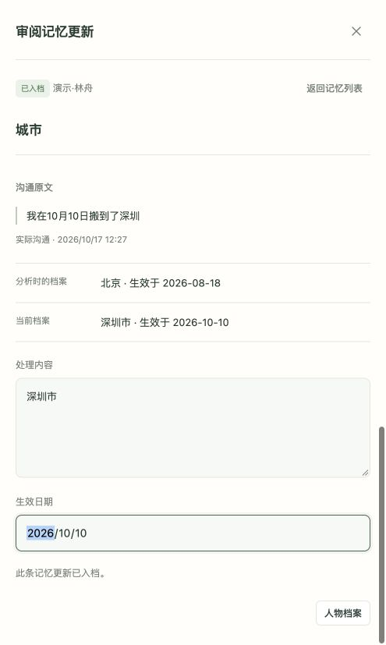
02 产品功能
沟通后的记忆更新提案
核对原文、当前档案和建议日期，确认后入档
分析只产候选
实际结果中的近况与偏好单独分析。
审阅再写入
可修改内容与生效日期，或丢弃候选。
处理历史可回看
示例含 5 条确认与 1 条丢弃，默认无待审阅。
实际运行界面，全部使用虚构演示资料
home
项目介绍 / 2026.10
14
Notes:
入口为记忆的更新提案页签，也可从人物沟通结果中打开。结果分析生成字段或关系记忆候选，不自动入档。确认前核对来源、当前值、内容和建议日期，历史近况按业务时间插入。确认提案不重复记录实际联系、承诺或账目。当前快照没有待审阅提案，全部状态下可看五条已确认和一条已丢弃。截图为当前界面，未为本次更新新建分析任务。
资料依据（v0.11.0，代码 e6a3c6d，2026-10-19）：
- app/agent/outcome_memory.py
- app/api/outcome_memory.py
- app/memory/pending.py
- demo/README.md

Slide 15
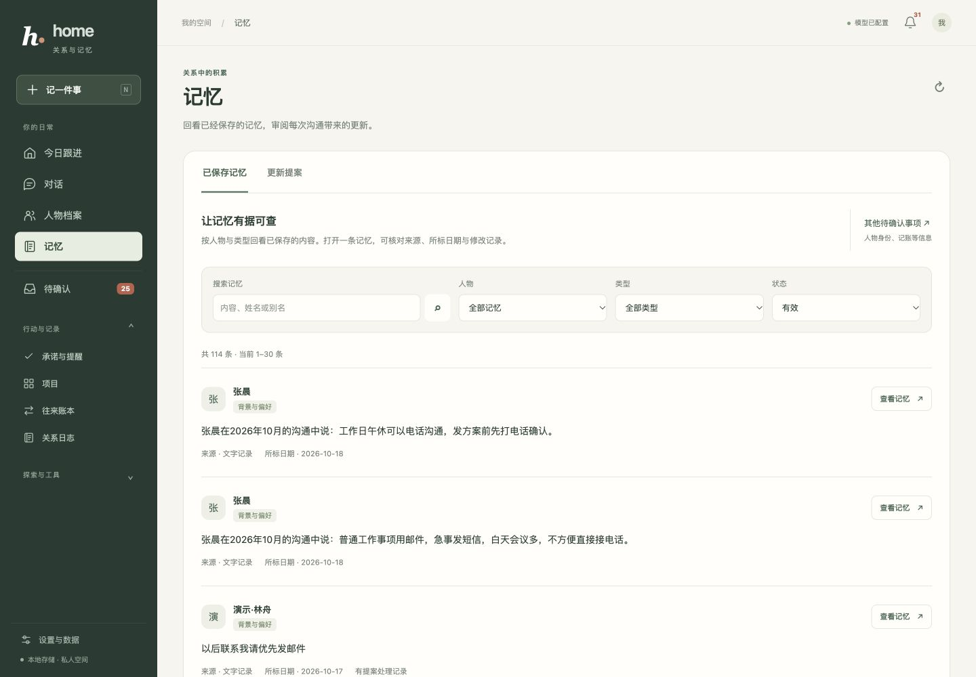
02 产品功能
已保存记忆的维护
记忆可以查询来源，也可以修改、撤销与恢复
统一记忆入口
按人物、类型、状态和关键词筛选。
来源与日期分开
所标日期、首次录入与人工修改各有依据。
维护保留历史
修改、转移、撤销和恢复核对版本。
实际运行界面，全部使用虚构演示资料
home
项目介绍 / 2026.10
15
Notes:
记忆页区分已保存记忆与更新提案，人物详情的记忆页签可进入该人的完整列表。已保存记忆支持人工修正内容、类型、日期和归属，以及撤销恢复，操作保留前后值与原因。原始来源不随用户编辑而改写。并发修订核对版本，请求幂等，已撤销记忆不进入有效查询。截图使用当前虚构演示快照。
资料依据（v0.11.0，代码 e6a3c6d，2026-10-19）：
- app/api/memories.py
- app/memory/memory_corrections.py
- migrations/009_memory_corrections.sql
- docs/UI_WORKSPACE_V011.md

Slide 16
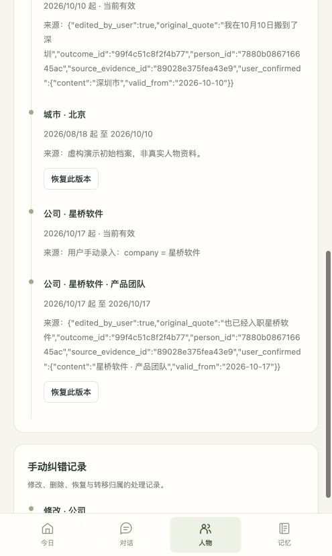
02 产品功能
人物历史与纠错
当前值、历史值、来源和修改记录分别保留
操作 | 记录方式
更新近况 | 关闭旧有效期，追加新版本
修正归属 | 编辑、删除或转移当前字段
恢复历史 | 保留原来源，新增当前版本
回看修改 | 查看前后值、原因与时间
字段按生效与入库时间留历史；独立记忆另有修改、撤销与恢复。
home
项目介绍 / 2026.10
16
Notes:
字段使用 valid_from、valid_to 记录业务时间，recorded_at 记录入库时间。旧消息补录可以插入历史时间线，避免旧城市覆盖新城市。纠错支持当前字段的修改、删除、转移和历史恢复，记录前后状态、原因与时间。字段提交使用版本、账目使用 revision 检查过期更新。人物合并保留快照和墓碑，代码提供按 merge_log 拆分能力。截图展示演示人物公司与职位的历史版本。
资料依据（代码基线 2725b74，2026-10-16）：
- app/store/schema.sql:22
- app/store/repo.py:330
- app/memory/corrections.py:44–129
- app/memory/apply.py:385
- data/presentation-build-20261016/assets/ui-person-history.png

Slide 17
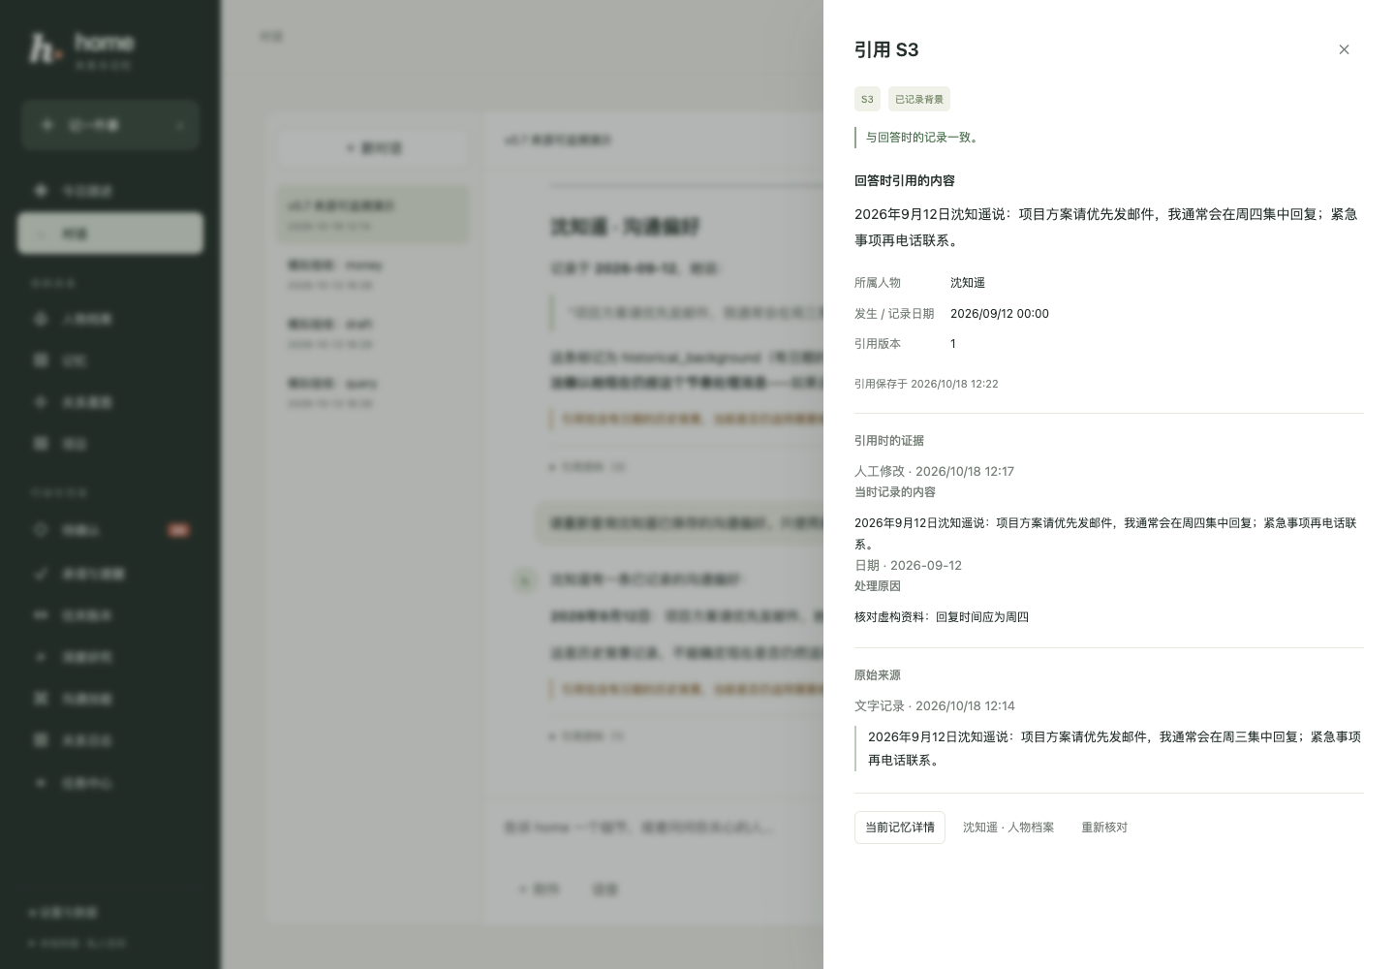
02 产品功能
回答引用与变更后的旧答案
每条回答保留当时资料快照，并提示当前记录是否变化
当时引用
引用编号属于该回答，保留当时内容。
当前记录
修改或撤销后提示变化，不静默改写旧答案。
原始依据
继续查看原文、附件、日期和处理历史。
来源核对功能截图（0.7），当前统一布局见新版工作台
home
项目介绍 / 2026.10
17
Notes:
该截图保留0.7来源核对功能的历史演示。来源分为回答当时快照、当前记录和原始证据，旧答案不会因人工纠错而改写。后续提问重新读取资料并生成本轮S编号，人物归档或记录撤销后不能继续假定来源有效。保存答案的事务内复查已读来源，变化时拒绝保存过期答案。来源存在和引用编号有效仍不证明模型语义正确。
资料依据（v0.11.0，代码 e6a3c6d，2026-10-19）：
- app/api/message_sources.py
- app/agent/source_registry.py
- app/agent/harness.py
- docs/ANSWER_TRUST_V09.md

Slide 18
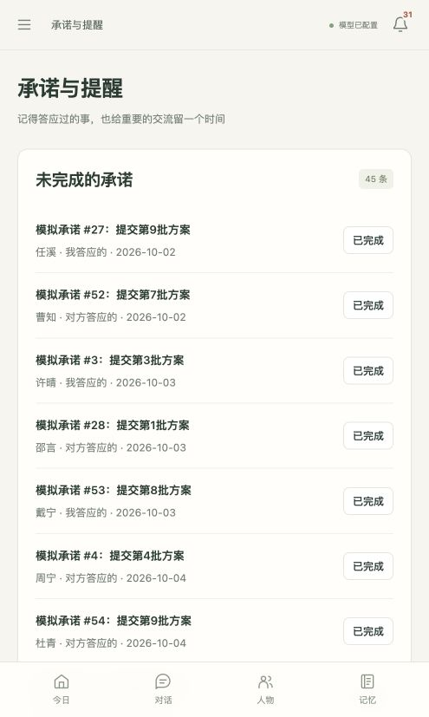
02 产品功能
承诺与提醒
把“谁答应了什么”转成可回顾的事项
责任方向
区分自己答应和对方答应的事项。
日期与状态
到期时间和未完成状态保持可查。
关联提醒
完成承诺后关闭未触发的关联提醒。
实际运行界面，全部使用虚构演示资料
home
项目介绍 / 2026.10
18
Notes:
承诺既可以从交流中抽取，也可以通过工具主动记录。模型后处理会过滤客套承诺，降低把一般意向误记为明确约定的风险。带到期日的承诺建立提醒，标记完成后关闭未触发提醒。提醒依赖服务进程运行，服务停止期间不会继续推理或通知。当前不能直接向外部联系人发消息，用户需要使用生成的沟通草稿。
资料依据（代码基线 2725b74，2026-10-16）：
- app/memory/extract.py
- app/agent/tools.py
- app/jobs/scheduler.py:18
- README.md:41
- data/presentation-build-20261016/assets/ui-promises.png

Slide 19
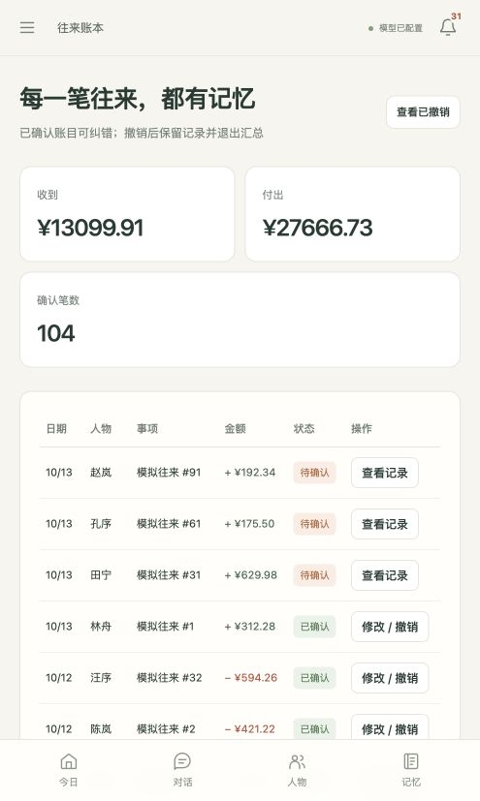
02 产品功能
往来账本
收付方向和金额需要有明确依据
确认后汇总
仅已确认、未撤销的收付计入金额。
不明方向待核对
原文不足时先选择收到或付出。
纠错与来源
修改、撤销和原始凭证分别保留。
实际运行界面，全部使用虚构演示资料
home
项目介绍 / 2026.10
19
Notes:
账本围绕人与真实收付关系组织，当前不应包装为专业财务系统。写入层验证金额、方向和原文证据。待确认与撤销记录不会计入金额汇总。默认每页 100 条。账目纠错保留原始去重键，同一原文重放不会把旧账再次生成。截图中的金额完全由虚构测试数据构成，不代表交易规模。
资料依据（代码基线 2725b74，2026-10-16）：
- app/memory/apply.py:215
- app/memory/corrections.py
- README.md:42、182
- data/presentation-build-20261016/assets/ui-ledger.png

Slide 20
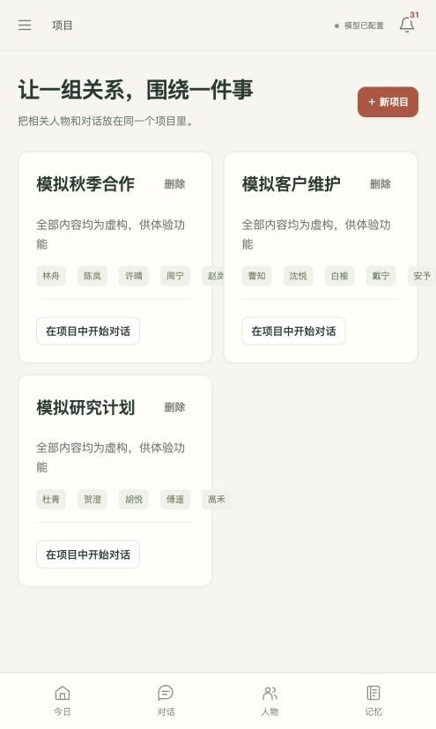
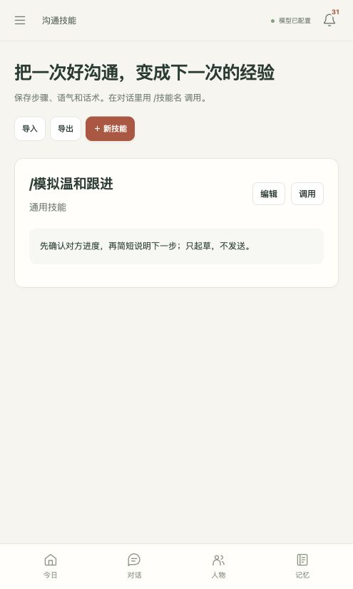
02 产品功能
项目与沟通技能
合作事项组织上下文，沟通步骤可以重复使用
项目
围绕合作组织人物和会话。
问答使用项目名称与说明。
沟通技能
保存步骤和语气，支持导入导出及 /技能名 调用。
实际运行界面，全部使用虚构演示资料
home
项目介绍 / 2026.10
20
Notes:
项目页面用于把一组人物和对话放在同一事项下。实现中自动注入问答的项目内容是名称与说明，不能据 README 的宽泛描述宣称每次都会自动注入全部成员完整档案。成员资料可由人物检索工具读取。沟通技能是可编辑、导入导出的步骤与表达要求，用于复用沟通方法和生成草稿，不是可任意运行代码的插件系统。
资料依据（代码基线 2725b74，2026-10-16）：
- app/agent/harness.py:146
- app/agent/tools.py
- migrations/002_workspace.sql
- README.md:43–44
- data/presentation-build-20261016/assets/ui-projects.png
- data/presentation-build-20261016/assets/ui-skills.png

Slide 21
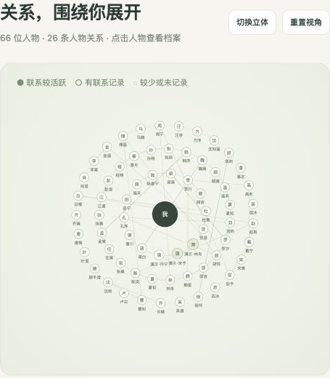
02 产品功能
关系星图
从单个人物扩展到人物之间的联系
现有关系浏览
平面与立体视图均保留。
打开人物档案
点击人物后进入独立详情。
导航入口
探索与工具内的关系星图。
实际运行界面，全部使用虚构演示资料
home
项目介绍 / 2026.10
21
Notes:
关系星图没有删除。导航入口为“探索与工具”中的“关系星图”，路由 #/atlas。平面和立体投影、拖动旋转与点击人物仍保留。人物超过24位时默认平面。图只展示系统已有记录，不能当成已知全部真实人际关系。
资料依据（v0.11.0，代码 e6a3c6d，2026-10-19）：
- web/app.js:794
- web/index.html
- docs/UI_WORKSPACE_V011.md

Slide 22
02 产品功能
一个合作跟进场景
虚构示例，展示准备、实际结果与记忆更新
时点 | 输入或问题 | 系统支持
记录核对 | 张晨在星桥软件，我答应周五发方案 | 提取字段与承诺候选，遇同名待确认
今日跟进 | 到期方案需要跟进 | 查看原因与来源，带入沟通目标
准备沟通 | 最近聊了什么，草稿怎么写？ | 有来源简报和草稿，编辑后自行发送
记录结果 | 今天已沟通，方案已发出 | 确认联系、完成承诺和下次提醒
记忆更新 | 对方提到换了公司和沟通偏好 | 分析结果，审阅提案后更新档案
home
项目介绍 / 2026.10
22
Notes:
使用一条虚构合作关系串起已实现流程。先记录张晨的公司和方案承诺，同名时核对人物；到期事项出现在今日跟进，来源和原因可查。用户带着具体目标准备沟通，查看已保存背景与未完成承诺，编辑、复制草稿并自行发送。
沟通发生后，确认联系时间、渠道和实际内容，明确选择完成方案承诺、建立新约定或下次提醒。系统在同一事务中保存联系和后续安排，重复请求不重复写入。结果中的公司变化和沟通偏好可以单独分析为候选，核对原文、内容、当前档案和生效日期后确认；未确认提案不改档案。
当前依据（2026-10-19）：app/agent/followup.py:171、:239、:353-416；app/agent/agenda.py:107；app/agent/outcome_memory.py:244、:376-446；README.md 的“沟通后的记忆更新”。
本轮实现基线：e6a3c6d，应用版本 0.11.0。

Slide 23
03 产品参照
home、Mars 与 Muse
比较关注重点，公开能力存在重叠
维度 | home 当前实现 | Mars 公开定位 | Muse 公开定位
主要工作对象 | 人物与关系背景 | 关系维护与沟通 | 个人任务与持续目标
典型价值 | 档案、确认、承诺、往来 | 记忆关系，支持沟通与行动 | 委派任务，跟踪执行与产物
运行与执行 | 本地单用户，专用工具 | 公开介绍也包含研究、技能和浏览器能力 | 个人执行环境，Goals 与 Activity
对项目的启发 | 先保证人物和事实可靠 | 产品工作流的直接参照 | 任务状态、权限与持续执行机制
竞品公开资料沿用 2026-10-16 核对，未开展登录后的完整体验对比
home
项目介绍 / 2026.10
23
Notes:
本页比较文案保留原版，公开资料核对日期为 2026-10-16；本轮只更新 home 当前实现相关页，没有重新浏览 Mars 或 Muse，也没有验证竞品在 10 月 16 日之后的变化。Mars 与 Muse 的描述仍是公开定位对比，不代表完整登录体验或内部架构已核实。
home 的主线继续是以人物和关系背景为核心的本地工作台。当前已完成沟通准备、实际结果、记忆提案与来源核对；这些是本仓库独立实现，不作为复刻竞品未公开能力的证明。
原公开依据与原核对日期（2026-10-16）：https://marsdata.ai；https://introducing.muse.ai；旧版演示文稿保留的 Meta 官方产品与研究博客引用。当前 home 依据（2026-10-19）：README.md:5、:13；docs/UI_WORKSPACE_V011.md:7。
本轮实现基线：e6a3c6d，应用版本 0.11.0。

Slide 24
04 系统架构
总体架构
一个服务连接 Web 工作台、模型 API 与本地存储
层次 | 主要组件 | 职责
交互与接口 | 原生 JS / CSS，FastAPI，SSE | 页面、API、流式响应与任务进度
任务与摄入 | SQLite 任务，3 线程池，解析与转写 | 接收文件，调度后台工作
记忆与治理 | 抽取、确认、提案、纠错与来源 | 保存候选、审阅入档、版本与审计
对话与沟通 | 检索、Agent、沟通闭环与研究 | 约束读写、核对引用、支持跟进
数据与模型 | SQLite WAL，SHA-256 附件，模型网关 | 持久记录、原始资料和外部推理
home
项目介绍 / 2026.10
24
Notes:
总体仍是一个本机单用户服务：原生 JS/CSS 前端、FastAPI HTTP/SSE 接口、本地最多三个工作线程、SQLite 与内容寻址附件，以及配置的模型网关。没有拆成微服务或引入独立向量数据库。
0.3—0.11 增加了今日跟进规则、沟通简报与实际结果、结果记忆提案和记忆纠错。当前对话编排包括人物范围与记忆焦点、查询/记事分类、受范围和写入许可约束的工具循环、来源快照注册、至多一次终稿修订，以及保存前来源变更核对。研究仍为专用编排，沟通结果及提案处理使用各自 API 和事务，不应画成全部经过通用 Agent 自动执行。
当前依据（2026-10-19）：README.md:381-415；app/agent/harness.py:151-356；app/jobs/tasks.py；app/api/followups.py；app/api/agenda.py；app/api/outcome_memory.py；app/api/memories.py；app/store/blob.py。
本轮实现基线：e6a3c6d，应用版本 0.11.0。

Slide 25
04 系统架构
系统架构图
本机应用负责资料与任务，配置的模型 API 负责推理
本机单用户应用
Web 工作台
FastAPI
持久任务执行器
浏览器界面
HTTP / SSE
本地 3 线程池
摄入与转写 受约束对话 沟通闭环与研究
配置的模型 API
解析、范围与读写守卫、结果提案与来源核对
文本与图片推理
统一写入与检索
SQLite 与原始附件
相关文本和图片
发送至配置的网关
虚线表示本机边界，服务停止后不执行后台任务。
home
项目介绍 / 2026.10
25
Notes:
图中把实现按运行职责归并，不把每个文件或每次调用都展开。Web 通过 HTTP 和 SSE 连接 FastAPI，任务与事件持久化后由本地三线程池执行。摄入、对话和研究使用记忆层及模型 API，记忆层通过结构化查询、全文检索和档案卡提供上下文。SQLite 也存任务与事件，原始附件按 SHA-256 保存。可选 embedding 当前未启用。外部模型框位于本机边界之外，相关文本和图片会发送到网关。
资料依据（代码基线 2725b74）：
- app/api/main.py:23
- app/api/workspace.py:70、106
- app/jobs/tasks.py:12
- app/memory/apply.py:42
- app/memory/retrieve.py
- app/store/db.py:15
0.11补充：对话意图门控、人物范围、来源注册与保存前核对见 app/agent/harness.py；沟通及提案走专用API，仍使用同一SQLite。

Slide 26
04 系统架构
核心数据对象
人物状态、真实联系、提案与审计共同保存
对象 | 保存内容 | 使用价值
person / alias / field | 身份、可重名别名、字段历史 | 人物归属与当前状态
interaction / memory_item | 区分资料与实际联系，保存记忆 | 回忆、检索与联系口径
followup / promise / ledger | 沟通结果、承诺与收付 | 确认联系与后续行动
evidence / pending / correction | 来源、提案、修改前后值 | 审阅、版本核对与追溯
project / skill / journal / task | 项目、方法、日志、执行状态 | 组织工作和阶段沉淀
home
项目介绍 / 2026.10
26
Notes:
本表是核心对象示意，并非完整数据库表清单。person、person_alias 与 person_field 保存人物身份及字段版本；interaction 通过 kind=note/contact 区分资料记录和实际联系，只有满足口径的 contact/participant 参与联系周期计算；memory_item 保存独立记忆及有效/撤销状态。
followup 与 followup_outcome 保存沟通目标、资料快照、草稿、实际结果和处理回执；contact_policy、agenda_action 保存联系周期及事项暂缓/忽略决定。outcome_memory_analysis 保存结果分析，提案沿用 pending_item，确认后写入字段或记忆。表中 correction 指 memory_correction，保存修改、撤销、恢复前后值及幂等请求。applied_patch 继续保存来源写入指纹，relation_edge 继续保存关系边。回答引用快照、人物范围、分类决定和修订审计保存在 message.tool_calls 的结构化元数据中，不能误画为新增独立引用表。
当前依据（2026-10-19）：app/store/schema.sql；migrations/005_interaction_kind.sql；migrations/006_followups.sql；migrations/007_agenda.sql；migrations/008_outcome_memory.sql；migrations/009_memory_corrections.sql；app/agent/harness.py:349-355。
本轮实现基线：e6a3c6d，应用版本 0.11.0。

Slide 27
04 记忆架构
记忆写入与守卫
对话先判读写，主要事实写入复用 apply 层
阶段 | 实际处理 | 主要控制
对话门控 | 只对批准的记事原文抽取 | 查询或分类失败只读
抽取校验 | 校验结构、置信度、金额与角色 | 过滤不合理候选
匹配与分档 | 解析身份，核对来源与阈值 | 自动写入、待确认或跳过
事务与去重 | 逐条 SAVEPOINT，幂等与内容去重 | 局部失败隔离，避免重复记录
结果反馈 | 保存资料记录，返回实际处理回执 | 回答依据实际写入结果
home
项目介绍 / 2026.10
27
Notes:
当前对话不会把每条用户消息都当作新记忆。系统先持久保存 query、record、mixed 或 unknown 意图决定；query 和 unknown 只读，record/mixed 也只能把经严格校验、逐字连续且自包含的记事原文送去抽取。工具写入必须继续核对同一批准片段中的人物、内容、金额、日期和操作，不能把查询半句或别人的事实拼成写入许可。
获准记事的抽取候选进入结构校验、身份消歧、来源与置信度分档、事务及去重，返回成功、待确认、跳过或失败等实际结果。主要事实工具复用 apply 层；其他工具和导入入口有各自契约。资料提及保存为 note，不等于发生实际联系。沟通结果分析的提案另有人工确认流程，不能简单归入置信度自动入档。
当前依据（2026-10-19）：app/agent/harness.py:173-215；app/agent/turn_intent.py:114、:137、:250；app/agent/tools.py:418-442；app/memory/extract.py；app/memory/apply.py；app/agent/outcome_memory.py:376。
本轮实现基线：e6a3c6d，应用版本 0.11.0。

Slide 28
04 记忆架构
记忆写入与确认分支
获准记事或导入资料，按身份与记录类型核验
抽取输入
抽取与校验
身份
明确？
是
按记录类型核验
获准记事 / 导入
结构化候选 patch
来源 / 置信度 / 去重
否
身份待确认
选择已有档案或新建人物
选择人物后重放
自动写入
确认
事实待确认
丢弃
跳过
SAVEPOINT 与幂等指纹
用户确认或丢弃
按校验与分档规则处理
逐条回执：已保存 / 待确认 / 跳过
本图只示抽取管线。对话先判读写；沟通结果另经提案审阅，确认后入档。
home
项目介绍 / 2026.10
28
Notes:
这张分支图仅覆盖获准进入抽取管线后的统一写入过程，不再代表完整聊天流程。对话须先经过意图及人物范围检查；纯查询或分类失败不会来到抽取输入。聊天、图片、文档和网页导入仍遵守各自摄入约束。
身份不明时整个人物补丁挂起，用户选择人物后重放。人物明确后，按字段、记忆、承诺、账目和关系各自规则校验来源、置信度与去重，可能保存、进入待确认或跳过；局部失败通过保存点隔离并以真实回执反馈。沟通结果提案不走自动置信度确认：用户核对后才更新字段或记忆。
当前依据（2026-10-19）：app/agent/harness.py:187-208；app/memory/apply.py；app/memory/pending.py；app/memory/disambiguate.py；app/agent/outcome_memory.py:376-446。
本轮实现基线：e6a3c6d，应用版本 0.11.0。

Slide 29
04 记忆架构
身份匹配与置信度
默认门槛把不确定归属和不确定事实显式保留
规则 | 当前默认值或行为 | 需要注意
字段 / 记忆 | ≥0.85 自动，0.60–<0.85 待确认 | 来源校验也可能降低分档
字段 / 记忆 | 低于 0.60 跳过 | 承诺、账目使用各自的规则
身份匹配 | 自动 0.85，确认 0.50，领先差 0.10 | 多个同名候选会触发歧义
候选召回 | 别名精确、包含、编辑距离 ≤ 1 | 当前未接入完整语义实体融合
身份不明 | 挂起整个人物 patch | 用户选择后再重放相关信息
home
项目介绍 / 2026.10
29
Notes:
数值来自默认配置，可通过环境配置改变。唯一精确别名基础分为 0.9，但多个精确同名会因领先差不足而被拦截。disambiguate.py 的注释提到四路召回，实际 recall 主要遍历别名做精确、包含与编辑距离匹配。评分接口虽预留上下文、共现与向量参数，当前 apply 调用没有传入这些信息。字段与记忆置信度分档不能不加区别地推广到所有记录类型。
资料依据（代码基线 2725b74，2026-10-16）：
- app/config.py:31–41
- app/memory/disambiguate.py:117
- app/memory/apply.py:96、124
- app/memory/pending.py:11

Slide 30
04 记忆架构
检索与排序
当前主要使用结构化查询和中文全文检索
范围先过滤
明确人物、多人集合或个人范围后再取候选。
词面分层召回
精确 FTS 优先，范围内补充有界 OR 与中文子串。
排序与可选向量
先按匹配类型分层，再按分数与日期；向量当前未启用。
已有开发集基线
10 个正例：Recall@1/3/5 = .70，MRR@5 = .80。
虚构自然问法开发集，禁用网络和向量；仍有低词面重合与部分相关资料漏召回
home
项目介绍 / 2026.10
30
Notes:
检索仍包括结构化查询、中文 FTS5 与可选向量。当前查询侧会清理标点和少量功能词，不改历史索引；先取精确全文匹配，在明确单人、人物集合或个人范围且结果不足时，再补充有界 OR 词项和中文子串。候选在截取前应用可见性与人物范围，避免先全库 top-k 再过滤。排序先比较精确全文、完整文本、向量、部分匹配等类型，再比较混合分数及时间，不能再简化为只有 0.6×向量＋0.4×全文。
向量配置仍可选，本轮没有启用 embedding，也没有向量效果结论。0.8 冻结虚构自然问法开发集的 10 个正召回场景，Recall@1/3/5 均为 0.70，MRR@5 为 0.80；同一评测器比较旧版分别为 0。该集禁用网络与向量，另有五个负例和一个字段历史场景。仍存在词面重合不足、部分饮食记忆漏召回，以及无会话范围时的同名背景缺口；69/70 确定性检查不是统一分母的检索准确率。0.7 的 18/18 生命周期用例与本集口径不同，不拼接为同一分数。
当前依据（2026-10-19）：app/memory/fts.py:33-50；app/memory/retrieve.py:113-199；docs/MEMORY_QUALITY_V08.md:7-12、:33-57；eval/fixtures/memory_questions_v08.json；eval/results/memory-quality-v08/retrieval-v08.json。
本轮实现基线：e6a3c6d，应用版本 0.11.0。

Slide 31
04 记忆架构
上下文与会话历史
先明确本轮人物范围，再提供有效资料与历史
上下文来源 | 当前选择方式
个人记忆 | 在可用预算内加入本人记忆快照
人物范围 | 单人可承接，多人与同名不明先澄清
人物档案卡 | 档案卡、最多 12 个字段来源及 10 条记忆
近期事件 | 近 7 天最多 10 条，按人物范围过滤
会话历史 | 约 24,000 字预算，保留最近 12 条，旧消息渐进摘要
资料带本轮来源快照；旧问题重试只读取截至该问题的历史
home
项目介绍 / 2026.10
31
Notes:
0.8 起人物范围成为持久化的本轮状态。系统识别显式人物和唯一背景，允许单人后的明确代词承接；新人物覆盖旧焦点，多人、同名或不明确指代先澄清。后端 get_person/query_memory 强制范围，工具读取顺序不能改变用户选择。这个范围是单用户产品内的防串人规则，不是多用户权限系统。
上下文在预算内加入人物档案卡、每人最多 12 个字段来源和 10 条语义/事件记忆、本人记忆，以及经人物范围过滤的近七天最多十条事件记忆。资料登记本轮来源快照与依赖；单条回答中的 S 编号不跨轮通用。历史约 24000 字符预算并保留最近 12 条，旧消息渐进摘要；重试旧问题截断到该问题，后续历史及受变更来源污染的摘要不得带回。预算不是模型总输入的严格 token 上限。
0.10 增加上一终稿记忆焦点：唯一记忆可重新读库并注册，多条须澄清；不支持任意代词的完整语义解析。
当前依据（2026-10-19）：app/agent/harness.py:34-137、:151-164、:218-246；app/agent/conversation_scope.py:117、:163；app/agent/memory_focus.py:127、:217；app/config.py:41。
本轮实现基线：e6a3c6d，应用版本 0.11.0。

Slide 32
05 Agent 架构
主 Agent 与工具循环
后端约束人物范围与写入许可，模型调用专用工具
最多 10 轮工具循环，当前有 16 个 function-calling 工具
工具组 | 覆盖的操作
查询 | 人物、记忆、承诺、账本、技能与实际联系间隔
写入 | 获准记事中的事实、承诺、账目及明确操作
推进事项 | 完成承诺，生成研究提案
响应方式 | 逐个执行、登记来源与回执，再核对终稿
当前工具集无通用终端、登录浏览器操作或 IM 消息发送
home
项目介绍 / 2026.10
32
Notes:
当前仍有 16 个 function-calling 工具，最多十轮工具循环，没有通用终端、登录浏览器代操作或 IM 外发。查询包括人物、记忆、承诺、账目、技能与实际联系间隔；行动包括按许可保存事实和约定、完成承诺、准备研究提案等。工具数经当前 TOOLS 常量核对，并未因 UI 或记忆 API 增加而增加。
重要变化是权限来自后端契约：读取须遵守本轮人物范围；写入须由持久化意图决定授权，参数须绑定同一逐字记事片段中的人物、内容、金额、日期或操作。查询或无法判断时拒绝写工具。模型返回“已保存”不能替代真实回执。工具结果进入来源注册与预算核对；生成后最多一次修订，引用和来源变更仍由服务器检查。
当前依据（2026-10-19）：app/agent/tools.py 的 TOOLS 及 :418-442；app/agent/harness.py:253-307、:313-356；app/agent/turn_intent.py:250；app/agent/source_registry.py:101。
本轮实现基线：e6a3c6d，应用版本 0.11.0。

Slide 33
05 Agent 架构
Agent 工具循环图
人物范围、读写许可和来源核对贯穿每轮回答
保存用户消息
意图与写入守卫
本轮资料快照
人物范围与记忆焦点
query / unknown 只读
档案、记忆与截止历史
record / mixed 仅抽取批准的原文片段
保存终稿与审计
终稿修订与核对
模型与专用工具循环
原稿、快照与回执
引用有效，来源未变
16 个工具，最多 10 轮
工具每次读写继续核对人物范围与批准片段，读取结果登记本轮来源
严格日期问法走确定性只读旁路；修订协议完成不代表语义已验证
home
项目介绍 / 2026.10
33
Notes:
当前 Agent 图应从“保存用户消息”开始，先确定并保存人物范围及记忆焦点，再执行查询/记事分类。query 与 unknown 保守只读；record 或 mixed 仅批准自包含、逐字连续原文片段进入抽取。抽取保存实际回执后，与只读分支汇合到本轮资料快照登记及截至该问题的会话历史。人物或记忆不明确则返回确定性澄清。
模型在最多十轮、十六个专用工具中调用。后端强制读取范围及同片段写入许可，工具结果注册本轮来源，预算外内容不得先登记为已给模型的资料。无工具后形成草稿，至多一次模型终稿修订；事实段引用本轮有效编号，建议和缺资料分开表达。严格日期问法有只读模板旁路，不调用分类、生成或修订模型。
服务器最终验证引用编号及可见性，并在保存答案的同一事务中复查所有已读来源。来源变化拒绝保存旧答案；修订协议失败保留原稿并告警。持久化原稿、终稿、来源快照/依赖、意图、人物范围、记忆焦点、审计和真实回执。修订 completed 只说明协议完成，semantic_verified 始终 false；流式草稿也不等于已通过核对。
当前依据（2026-10-19）：app/agent/harness.py:151-246、:253-356；app/agent/turn_intent.py:114、:250；app/agent/tools.py:418；app/agent/memory_focus.py:238；app/agent/answer_review.py:214；app/agent/source_registry.py:95、:133、:154。
本轮实现基线：e6a3c6d，应用版本 0.11.0。

Slide 34
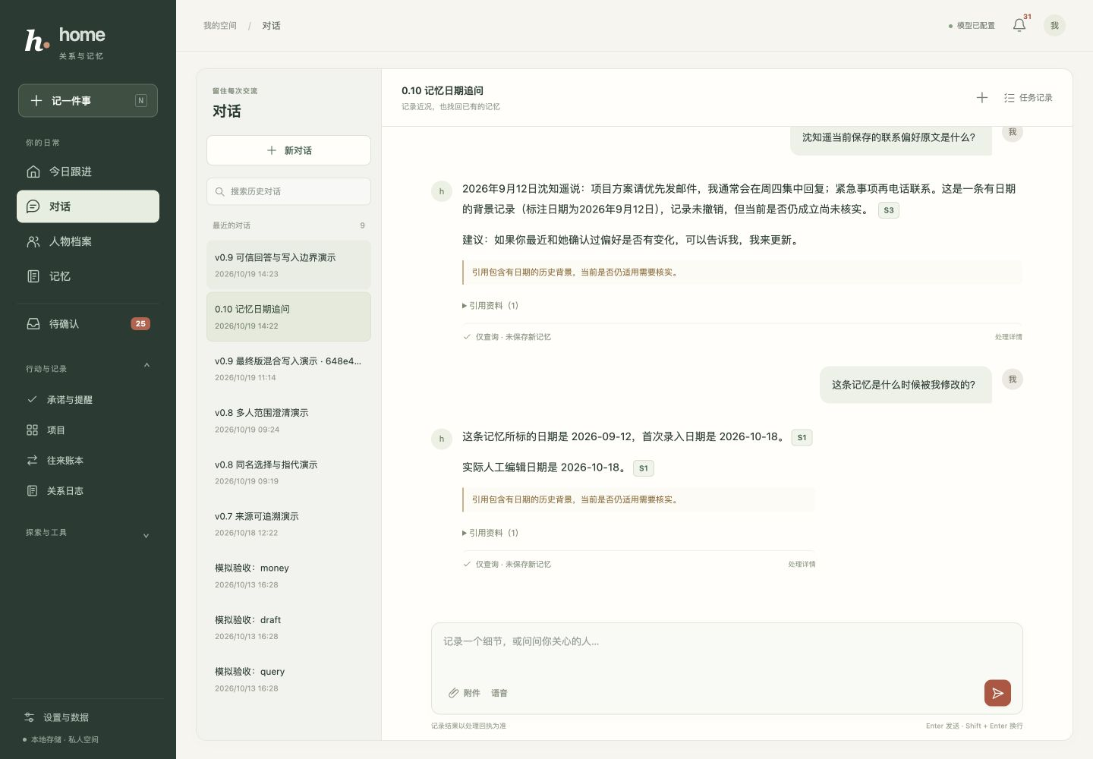
05 Agent 架构
查询、记事与记忆日期追问
纯查询保持只读，严格日期问法重新读取记录后确定性回答
查询与混合输入
只有批准的原文记事片段能进入写入。
失败明确说明
分类不可用时未写入，重新分析保留旧记录。
严格日期问法
区分所标、首次录入和人工编辑日期。
实际运行界面，全部使用虚构演示资料
home
项目介绍 / 2026.10
34
Notes:
query与unknown只读，mixed只允许独立、逐字连续的记事原文片段写入，后端继续检查人物、内容、金额和日期。分类故障最多两次实际请求，并保存安全故障类别。明确重新分析会新增关联消息和任务，普通重试复用原决定。
0.10只对明确整句记忆日期问法走确定性旁路：唯一记忆重新读库并注册本轮来源，分别显示所标日期、首次录入和来自审计的人工编辑日期；没有审计则说未知。多条记忆先澄清。普通问法仍可能把日期角色说错，不能推广为所有日期和追问都可靠。
资料依据（v0.11.0，代码 e6a3c6d，2026-10-19）：
- app/agent/turn_intent.py
- app/agent/memory_focus.py
- app/jobs/chat_reanalysis.py
- docs/ANSWER_STABILITY_V010.md

Slide 35
05 Agent 架构
深度研究流水线
先确认研究方向，再并行收集和复核公开资料
环节 | 当前实现
提案 | 预检索并提出研究范围，等待用户确认
并行研究 | 最多 3 个专用方向分别检索和阅读
来源核对 | 结论附 URL，主模型按原文片段复核
报告合成 | 按来源与范围合成，逐步保存草稿
不足与重试 | 资料不足明确说明，重试跳过已有范围的草稿
这是专用研究编排，演示快照未包含研究报告
home
项目介绍 / 2026.10
35
Notes:
研究使用 Bing HTML 搜索和 DuckDuckGo 备用，公开 URL 输入可限制同域资料。检索、阅读、结论复核和报告合成各有专门步骤。少于 3 条结论或 400 字标记 thin，不能把篇幅视为真实性保证。草稿按 scope 保存，重试可跳过已有范围。它不是通用多 Agent 协作平台，也没有稳定搜索 API 的服务承诺。当前演示库 research 表记录数为 0，最近一轮 10 月 13 日 QA 未执行研究，所以本页说明代码能力而非当轮验收结论。
资料依据（代码基线 2725b74，2026-10-16）：
- app/agent/research.py:23、80、144、200、217、234、246
- README.md:194–209
- demo/home.db
- docs/MOCK_QA_20261013.md

Slide 36
05 Agent 架构
研究并行编排图
用户确认提案后，最多三个专用方向并行检索与阅读
研究主题
方向 A
或公开 URL
检索与阅读
报告与来源
结论、来源与局限
存在可核验结论
研究提案
方向 B
来源复核
预检索与范围确认
检索与阅读
URL 与原文片段
无可核验结论
资料不足说明
用户确认
方向 C
保留局限与缺口
确认后启动研究
检索与阅读
重试可复用已有草稿
草稿按方向持久保存
公开网页通过 HTTP 获取，属于专用研究流程，当前演示快照无研究报告。
home
项目介绍 / 2026.10
36
Notes:
主 Agent 的研究工具先准备提案，并不直接开始全部研究。用户确认范围后，系统最多启动三个专用方向。每个方向检索和读取公开资料，结论携带 URL，随后按原文片段复核并合成报告。无可核验结论时返回资料不足。只有一到两条结论仍可形成报告，但会标记 thin，不能把可生成报告解读为资料充分或结论真实。草稿按 scope 保存，重试可跳过已有范围。HTTP 读取不包含登录后浏览器操作。演示库 research 表为零，本图说明代码实现。
资料依据（代码基线 2725b74）：
- app/agent/research.py:23、80、144、200、217、234、246
- app/agent/tools.py
- app/api/workspace.py
- demo/home.db

Slide 37
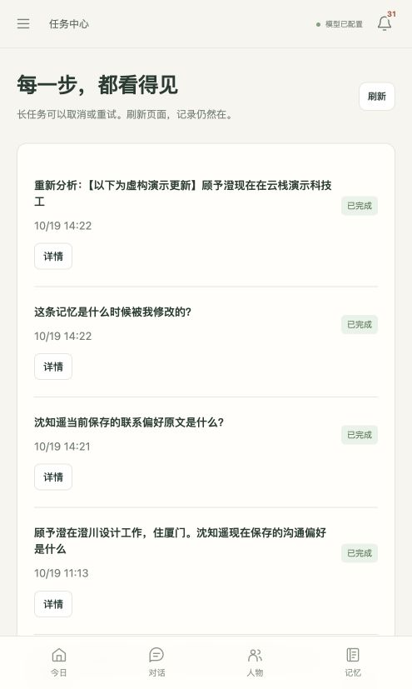
05 Agent 架构
持久任务与恢复
刷新后能继续查看，进程中断有明确状态
状态与事件持久化
刷新后读取任务结果和 SSE 游标。
取消与重试
检查点取消，已提交数据保留。
中断有明确状态
排队任务重调度，执行中任务标记中断。
实际运行界面，全部使用虚构演示资料
home
项目介绍 / 2026.10
37
Notes:
持久任务、结果、事件游标与取消标记保存在 SQLite，刷新后可读取已保存事件。取消到检查点才生效，之前提交的数据保留；重启后排队任务继续调度，执行中任务标记 interrupted，用户可明确重试。服务停止期间不继续推理或触发提醒，普通任务没有任意步骤自动续跑。
0.10 的普通重试复用已有分类决定，包括失败和损坏决定，避免随机重分类突然获得写入许可。用户明确选择“重新分析原消息”会新增关联消息和任务，保留旧回答与旧决定；同一原消息重复请求返回同一任务，原来已经有写入许可或应用记录的消息拒绝此入口。历史范围及相对日期锚定原消息，不被后续人物对话带偏。
任务重试按状态、更新时间和事件序号原子检查，同会话活跃任务受唯一约束；已结束任务重新连接 SSE 后从旧游标继续。这些保证不是对外部工具任意副作用的通用回滚承诺。
当前依据（2026-10-19）：README.md:308-323；app/jobs/tasks.py；app/jobs/chat_reanalysis.py:11、:44、:73；docs/ANSWER_STABILITY_V010.md:9-19。
本轮实现基线：e6a3c6d，应用版本 0.11.0。

Slide 38
05 Agent 架构
提醒、日志与周反思
定时任务把近期活动整理为可回看的资料
提醒扫描
每分钟检查到期提醒，浏览器通知需要用户授权。
每日日志
默认本地时间 23:50，总结当天交流、承诺与往来。
每周反思
周日 23:00，根据近 7 天事件归纳 1–3 条相处经验。
经验使用
技能和反思帮助后续起草与回顾，用户仍需判断是否适用。
仅服务进程运行期间执行，最近一轮 QA 未验证日志生成
home
项目介绍 / 2026.10
38
Notes:
调度器随应用生命周期启动和停止。时区来自配置，默认 Asia/Shanghai。提醒每分钟扫描，日志每日 23:50，周反思在周日 23:00 运行。周反思调用模型，从近 7 天事件归纳少量相处经验。这些归纳应当理解为基于有限记录的建议，而不是已证实的人格判断。服务停止后没有常驻云执行环境，因此不能承诺离线继续运行或错过时点后一定自动补做。
资料依据（代码基线 2725b74，2026-10-16）：
- app/jobs/scheduler.py:18、38、77、109
- app/config.py:28
- docs/MOCK_QA_20261013.md
- app/agent/prompts.py

Slide 39
06 运行与数据
模型角色与配置
模型名称和网关由本地配置决定
模型角色 | 主要用途 | 配置项
mid | 对话、工具调用、结构化抽取 | HOME_MODEL_MID
mini / think | 轻量摘要 / 来源审查与归纳 | HOME_MODEL_MINI / THINK
pro / vision | 研究合成 / 图片转写 | HOME_MODEL_PRO / VISION
embed（可选） | 向量检索，留空则不启用 | HOME_MODEL_EMBED
连接与路径 | .env 与环境变量，环境变量优先 | HOME_LLM_BASE_URL 等
角色分工可以复用同一个模型，连接“已配置”不代表认证或额度已通过
home
项目介绍 / 2026.10
39
Notes:
模型层提供 OpenAI 兼容客户端，角色名称是用途映射，不要求六个不同模型。不要把默认模型名称当作当前运行配置。非流式请求最多 4 次尝试，即首次请求加最多 3 次重试，JSON 解析最多三次尝试，流式实现不共用该重试逻辑。密钥只保存在本地配置，不进入浏览器状态返回。configured=true 仅说明存在配置值，网关认证、可用额度、工具调用和视觉能力仍需各自验证。
资料依据（代码基线 2725b74，2026-10-16）：
- app/config.py:13–29
- app/llm.py:21、38、92、107、156
- README.md:模型与存储配置

Slide 40
06 运行与数据
数据存储与隐私边界
本地保存资料，模型推理会发送相关内容
本地资料
SQLite 保存结构化数据与会话，原始附件按 SHA-256 文件存储。
外部推理
抽取、对话、视觉和归纳会向配置的模型 API 发送相关文本或图片。
单用户边界
没有登录、多租户隔离、独立权限服务或通用沙箱。
归档与清除
归档隐藏不等于彻底删除，历史对话和共享原文可能仍含人物信息。
当前适合本机个人使用，对公网提供服务需要补充认证与部署设计
home
项目介绍 / 2026.10
40
Notes:
SQLite 使用 WAL、外键和 busy_timeout，附件使用内容哈希命名。备份打包数据库与附件，不包含 .env。资料落在本机并不能推出“数据永不出本机”或端到端加密。模型调用按当前实现发送相关上下文。人物归档和清除也不是全链路匿名化承诺，历史对话、日志及共享文档可能仍保留名字。当前默认监听回环地址，开放到公网前需要明确认证、权限、访问日志、备份与密钥管理方案。
资料依据（代码基线 2725b74，2026-10-16）：
- app/store/db.py:15
- app/store/blob.py
- app/api/workspace.py
- README.md:99、332、350、366–374

Slide 41
06 运行与数据
演示数据快照
2026-10-19 快照，全部资料为虚构演示数据
71 位人物
66 位可见，5 位归档
9 个会话
47 条存储消息
其中 5 条工具消息
处理历史
5 条提案已确认
1 条已丢弃，无待审阅
3 项目、30 任务、3 附件、无研究报告；对象与状态口径不同，不作加总
home
项目介绍 / 2026.10
41
Notes:
便携虚构演示快照更新于 2026-10-19，来自 0.10 独立验收库；0.11 UI 验收没有再修改仓库 demo/home.db。所有人物、交流、承诺与转账均为虚构。当前为 71 人，其中 66 可见；220 个字段版本、347 次互动、126 条记忆、69 条承诺、131 笔账目、32 条确认记录、3 个项目、30 个任务（29 完成、1 部分完成）、9 个会话及 47 条存储消息（其中 5 条工具消息）。原始附件仍为三份，未包含研究报告。
三条沟通跟进保存四次结果和四次记忆分析，包含五条已确认提案和一条已丢弃提案。快照没有待审阅记忆提案，演示处理历史需选择全部状态。来源演示保留纠错前后回答与旧快照，同名演示保留人物选择及范围澄清，0.9/0.10 会话保留真实网关的成功和失败反例，不能修改旧回答来制造完美演示。严格日期追问用最新记录重新注册来源，明确分开所标日期、首次录入和人工编辑日期。
对象统计覆盖多种状态，不应把不同对象简单相加。新快照独立恢复已通过 SQLite 完整性、外键、三份附件哈希、410 处指定证据字段和十五份保存引用快照检查。演示数据不包含 API 密钥；运行数据和个人密钥仍分别配置。
当前依据（2026-10-19）：demo/README.md:3-20、:50-68；docs/ANSWER_STABILITY_V010.md:77；docs/UI_WORKSPACE_V011.md:77；scripts/restore_demo.py。
本轮实现基线：e6a3c6d，应用版本 0.11.0。

Slide 42
07 验证与边界
已有验证证据
确定性规则、模型抽取与界面检查分别看待
验证范围 | 结果与时间 | 能够说明什么
当前离线回归 | 1139 项通过，2026-10-19 | 规则、状态、API 与任务行为
0.10 真实问答 | 24 答，确定性检查 308/309 | JSON 故障保守只读
自然问法检索 | Recall@5=.70，MRR@5=.80 | 虚构开发集，禁用网络与向量
0.11 页面交互 | 320—1440 宽度，核心页面无溢出 | 导航、历史、页签及保存刷新
数据可迁移 | 完整性、外键、附件与引用检查通过 | 演示库和附件可跨机器恢复
确定性检查与开发集指标不等于回答准确率；反例和限制仍保留
home
项目介绍 / 2026.10
42
Notes:
最新自动回归为 1139 项通过，0.11 本轮 10.10 秒，验证 API、状态、读写边界、来源、事务和并发等确定性契约。0.11 UI 在 320、390、800、1024、1440 宽度检查今日、对话、人物列表/详情和记忆页无文档横向溢出，并验证历史会话、页签深链、焦点、弹窗和结果保存后刷新；未新增模型采样，不代表语义质量提升。
0.10 冻结新语料正式重复两轮共 24 答，确定性检查 308/309；唯一失败是分类 JSON 无效后保守只读。另有 0.9 回归十答 141/141、0.8 回归十三答 213/213。新语料的二十项实际只读、六项字段目标和二十四项无伪造引用编号检查通过，但仍有普通日期误述、冲突追问取源不连续和修订不可用等反例，没有独立人工语义准确率。
检索数值来自 0.8 虚构自然问法开发集的十个正召回场景，禁用网络和向量；Recall@1/3/5=0.70、MRR@5=0.80，存在明确漏召回。便携快照恢复通过完整性、外键、三附件哈希及来源快照核对。历史抽取 holdout 29/30、字段召回 0.75 仍只是旧样本单次复测，不能和本页指标拼成统一准确率。
当前依据（2026-10-19）：docs/UI_WORKSPACE_V011.md:38-55、:79；docs/ANSWER_STABILITY_V010.md:41-65、:77；docs/MEMORY_QUALITY_V08.md:33-57；demo/README.md:61-68；docs/DELIVERY.md 的历史抽取复测。
本轮实现基线：e6a3c6d，应用版本 0.11.0。

Slide 43
07 验证与边界
当前能力的限制
尚未覆盖的工作会影响使用范围与可靠性
范围 | 当前限制
数据接入与执行 | 没有 IM 自动同步、外发消息、登录浏览器操作
输入媒体 | 没有录音 ASR 或视频分析，扫描 PDF 不逐页 OCR
运行保障 | 进程停止后不执行，普通任务无任意步骤自动续跑
记忆与模型 | 仍有漏召回、日期误述和追问断源，向量未启用
产品与部署 | 无多用户权限，无生产部署方案，无依赖锁文件
home
项目介绍 / 2026.10
43
Notes:
本页保留真实产品边界：没有 IM 自动同步、外发消息或登录浏览器操作；没有录音 ASR 和视频分析，扫描 PDF 不逐页 OCR；进程停止不执行提醒和推理，普通任务不支持任意步骤自动续跑；没有多用户访问控制、生产部署方案或依赖锁文件。
记忆和回答已经有固定开发回归、来源快照、范围守卫及终稿修订，因此不能再写“没有检索评测”。但这些机制不证明模型语义正确。开发集中仍有无词面重合的漏召回、部分相关记忆漏查、普通问法把记忆标注日期误当编辑日期，以及“这些记录”等追问未稳定重新取源。严格日期模板只覆盖明确整句问法，不能推广到全部问题；终稿修订 completed 也不是语义核验。向量当前未启用，未做效果结论。
当前依据（2026-10-19）：README.md 的“运行与数据边界”；docs/MEMORY_QUALITY_V08.md:51-57；docs/ANSWER_STABILITY_V010.md:37、:55-65；docs/UI_WORKSPACE_V011.md:79。
本轮实现基线：e6a3c6d，应用版本 0.11.0。

Slide 44
08 部署与后续方向
部署与跨机器恢复
代码、演示快照和个人运行数据分别维护
步骤 | 当前做法
1 准备环境 | Python 3.11+，安装 requirements.txt
2 配置连接 | 本地 .env 填写网关与密钥，环境变量可覆盖
3 恢复演示数据 | python -m scripts.restore_demo
4 启动工作台 | python -m uvicorn app.api.main:app --host 127.0.0.1 --port 8000
5 持续保存 | 运行数据进入 data/，固定 demo/ 快照随仓库携带
恢复会验证附件哈希并拒绝覆盖已有数据库，另一台机器需单独配置密钥
home
项目介绍 / 2026.10
44
Notes:
前端没有 Node 构建步骤。Windows 可使用 run.ps1，macOS/Linux 使用相同 Uvicorn 入口。数据库首次启动创建并执行 migrations。恢复脚本读取 HOME_DB_PATH 和 HOME_BLOB_DIR，默认 data/home.db 与 data/blobs，拒绝覆盖已有库或冲突附件。demo 快照已经包含提交的 WAL 内容，仓库不包含运行日志、trace、API key 和 SQLite WAL/SHM。数据库与 blob 的 .gitattributes 防止跨平台换行转换。
资料依据（代码基线 2725b74，2026-10-16）：
- README.md:安装与启动、恢复演示数据
- scripts/restore_demo.py:15
- demo/README.md
- app/store/db.py
- run.ps1
- .gitattributes

Slide 45
08 部署与后续方向
下一阶段的验证顺序
闭环已实现，继续验证质量与价值
优先级 | 建议方向 | 完成标准示例
P0 回答可靠性 | 日期角色、冲突追问、取源连续性 | 保留失败反例，增加独立语义审阅
P1 真实使用 | 连续使用现有准备、结果与提案闭环 | 观察准备耗时、遗漏和人工修改量
P2 运行保障 | 依赖锁定、故障恢复与部署约束 | 故障与跨机器恢复可复现
P3 谨慎扩展行动 | 有需求证据后再做连接器与外部执行 | 授权、最小权限、操作日志与撤销
路线为后续建议；现有闭环、纠错与引用能力继续回归验证
home
项目介绍 / 2026.10
45
Notes:
旧版把会前准备、会后整理、历史纠错和来源核对列为规划；当前这些能力已经落地，路线应围绕已观察缺口和真实用户结果重写，而不是重复建设。
P0 优先处理普通日期问法、冲突追问和来源连续性，保留冻结语料与失败反例，补独立语义审阅；低词面重合检索也需扩展独立样本。P1 在真实用户的小规模连续使用中验证现有今日跟进、沟通准备、实际结果、提案审阅和记忆查询是否节省时间、降低遗漏。P2 补依赖锁定、故障恢复和部署保障，明确单机及服务生命周期边界。P3 仅在有需求证据后考虑连接器和外部执行，并同时设计授权、日志与撤销。
这些是建议，不是已承诺排期。来源和事务行为已有回归，语义正确性与产品价值仍需分别测量；Muse 的持续执行机制可以启发后续工作，但不改变关系助理主线。
当前依据（2026-10-19）：README.md 的当前功能与限制；docs/UI_WORKSPACE_V011.md:7、:79；docs/ANSWER_STABILITY_V010.md:63-65；docs/MEMORY_QUALITY_V08.md:51-57。
本轮实现基线：e6a3c6d，应用版本 0.11.0。

Slide 46
08 部署与后续方向
后续验证指标建议
开发基线之外，补语义与用户验证
评估对象 | 继续验证的指标 | 验证方式
人物归属 | 同名误归属率、人工确认负担 | 困难同名样本与纠错复测
事实与时间 | 字段准确率、召回率、时间线正确率 | 独立留出集，多次采样
检索与回答 | 漏召回、来源支持度、无据推论 | 冻结反例集与独立语义审阅
任务与数据 | 中断恢复成功率、重复写入率、恢复完整性 | 故障注入与跨机器恢复
产品使用价值 | 准备耗时、承诺遗漏、草稿修改量 | 真实用户连续使用与访谈
home
项目介绍 / 2026.10
46
Notes:
当前已有确定性回归、虚构自然问法检索基线与真实模型开发采样，下一步指标不能再写成从零建立评测。人物归属继续测困难同名误归属与确认负担；事实时间需用独立留出集、多次采样核对字段和日期角色；检索回答既测漏召回，也逐句审阅引用是否支持事实、是否夹带无据推论。
任务数据继续用故障注入检查重复写入、重试竞争与恢复完整性。产品价值另测真实用户的会前准备耗时、承诺遗漏、草稿修改量与连续使用情况，不能用测试通过数替代。现有 Recall/MRR 仅限虚构开发集且未启用向量，模型正式采样的检查分母也不是回答准确率。
当前依据（2026-10-19）：docs/MEMORY_QUALITY_V08.md:33-57；docs/ANSWER_STABILITY_V010.md:41-65；docs/UI_WORKSPACE_V011.md:38-55、:79；eval/README.md。本页其余内容为建议指标，尚无真实用户价值测量结果。
本轮实现基线：e6a3c6d，应用版本 0.11.0。

Slide 47
09 演示与参考
建议演示顺序
使用虚构资料，按一条合作关系展示完整体验
顺序 | 展示动作 | 观察重点
1 | 今日跟进与人物档案 | 原因、来源与人物背景
2 | 准备沟通，编辑并复制草稿 | 有来源简报，草稿不算联系
3 | 确认实际结果、承诺和提醒 | 只记录真实发生的联系
4 | 分析结果，审阅记忆更新提案 | 原文、档案与建议日期
5 | 查询记忆，打开引用并纠错 | 旧快照与当前记录分开
6 | 查看历史、任务并导出备份 | 处理留痕，演示数据可恢复
home
项目介绍 / 2026.10
47
Notes:
建议用独立虚构演示副本展示完整核心闭环。先从今日事项进入人物档案，核对背景、原因和来源；准备沟通并编辑复制草稿，强调系统不代发且生成草稿不算实际联系。随后确认实际结果，明确选择完成承诺或设置下次提醒。
另行分析该结果中的近况或偏好，核对原文、当前档案及建议生效日期，再确认或忽略；没有新增信息也应展示正常结果。进入记忆库或人物记忆页，展示来源、手动修改、撤销恢复，以及旧回答引用保留当时快照并提示当前已修改。最后查看处理历史、任务状态和备份恢复入口。
当前便携快照没有待审阅提案，可选择全部状态查看五条确认及一条丢弃历史，或在独立副本新增一次性虚构沟通结果后分析；不要为演示改写旧回答或生产数据。真实模型分析并非本页讲稿已执行的新增验证，须遵守实际运行结果。
当前依据（2026-10-19）：demo/README.md:15-20、:21-32；docs/UI_WORKSPACE_V011.md:7-14；app/agent/followup.py:353；app/agent/outcome_memory.py:376；app/api/message_sources.py:12；app/api/memories.py:174、:185。
本轮实现基线：e6a3c6d，应用版本 0.11.0。

Slide 48
09 演示与参考
资料与代码索引
关键结论可从仓库实现和公开资料继续核对
主题 | 主要依据
产品与运行 | README.md，demo/README.md，scripts/restore_demo.py
记忆与检索 | app/memory/，app/api/memories.py，migrations/
Agent 与后台 | app/agent/，app/jobs/，app/api/
验证记录 | docs/ 验收报告，tests/，eval/
产品参照 | Mars、Muse 与 Meta 公开资料（原核对 10-16）
版本 0.11.0；代码、演示快照与验收依据更新至 2026-10-19
home
项目介绍 / 2026.10
48
Notes:
本次 home 实现及验收资料更新至 2026-10-19、应用版本 0.11.0。产品与恢复依据为 README.md、demo/README.md 和 scripts/restore_demo.py；记忆写入与纠错依据为 app/memory、app/api/memories.py、app/agent/outcome_memory.py 及 migrations；Agent、来源与后台依据为 app/agent、app/jobs 和 app/api。
详细验证应查 docs/MEMORY_QUALITY_V08.md、docs/ANSWER_TRUST_V09.md、docs/ANSWER_STABILITY_V010.md、docs/ANSWER_STABILITY_V010_REVIEW.md、docs/UI_WORKSPACE_V011.md，以及对应 eval/fixtures、eval/results 和 tests。历史抽取及媒体摄入证据继续保留在 docs/DELIVERY.md、docs/MOCK_QA.md 和 docs/MOCK_QA_20261013.md，不把历史分数冒充本轮模型采样。
竞品页保留原文与原核对日期 2026-10-16，公开来源为 marsdata.ai、introducing.muse.ai 及旧版讲稿保存的 Meta 官方产品和研究博客。本轮未重新核实竞品变化，也未验证登录后的完整能力；竞争定位与本仓库实现证据分别看待。当前实现基线以最终交付提交和仓库版本为准，不再使用旧版 2725b74。
本轮实现基线：e6a3c6d，应用版本 0.11.0。

